Slide 1
Comité de Ética Científico
Avances y estado actual de la investigación en Mutual de Seguridad
Dra. María Elisa León
Presidenta del Comité de Ética Científico
Mutual de Seguridad CChC
Santiago, 12 de noviembre 2013

Slide 2
Un poco de Historia
Comité de Ética Asistencial
Antes de la existencia del comité de ética científico, Mutual de Seguridad sólo poseía un comité de ética que se preocupaba de los temas asistenciales propios de la labor clínica del hospital
Con el tiempo a este comité comenzaron a llegar consultas respecto a proyectos de investigación y a estudios que se pretendían realizar en el Hospital Mutual y en la red asistencial de salud
Ante dichos requerimientos se determinó que la mejor manera de poder evaluar la pertinencia ética de cada uno de estos proyectos es que se separa la evaluación ética asistencial de la evaluación ético científica por lo que se crea un comité independiente
2
Notes:
2
Mensajes:
Es probable que algunos de ustedes ya hayan escuchado de esta situación.
Hace cerca de un año, un colaborador que llevaba poco tiempo en Mutual, sufrió una discapacidad que lo imposibilitaba para seguir desarrollando las tareas propias de su trabajo.
Considerando que no podía seguir trabajando, se le propuso una salida de mutuo acuerdo que contemplaba todo lo que la ley exige desde el punto de vista de las necesidades de la empresa.
Sin embargo cometimos el error de no abordar su situación como lo hacemos normalmente con nuestros colaboradores y nuestros pensionados. Esto quiere decir apoyarlo en términos de su reinserción apoyo sicológico, etc.
Como aprendizaje, nivel corporativo la empresa está trabajando en cambiar algunos procesos para que no se den situaciones de este tipo nuevamente.
También se trabaja en la mejor forma de acercarse al trabajador para apoyarlo en cuanto a sus necesidades.
Les transmito esto porque es importante que como empresa saquemos aprendizaje de la situación, ya que es primera vez que nos ocurre un caso como este y no nos puede volver a suceder. De hecho en los próximos días verán que publicaremos los Procedimientos de Tutela de Derechos Fundamentales del Trabajo en nuestra Agencia.

Slide 3
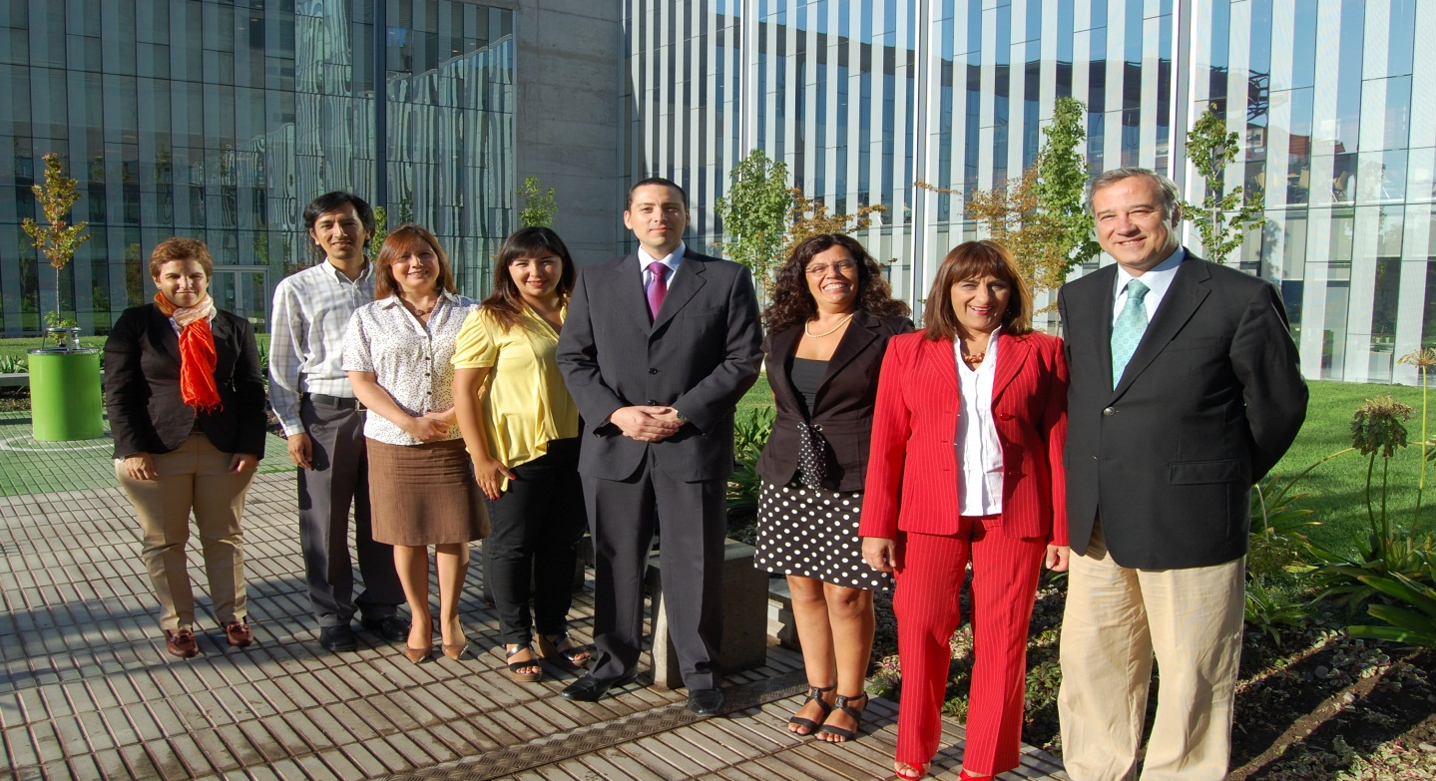
Un poco de Historia
Es así como el 01 de Junio del año 2012 se constituye formalmente el Comité de Ética Científico mediante una resolución firmada por nuestro Gerente General, Sr. Cristian Moraga Torres
Como presidenta de este Comité se designa a la Dra. María Elisa León.
3
Notes:
3
Mensajes:
Es probable que algunos de ustedes ya hayan escuchado de esta situación.
Hace cerca de un año, un colaborador que llevaba poco tiempo en Mutual, sufrió una discapacidad que lo imposibilitaba para seguir desarrollando las tareas propias de su trabajo.
Considerando que no podía seguir trabajando, se le propuso una salida de mutuo acuerdo que contemplaba todo lo que la ley exige desde el punto de vista de las necesidades de la empresa.
Sin embargo cometimos el error de no abordar su situación como lo hacemos normalmente con nuestros colaboradores y nuestros pensionados. Esto quiere decir apoyarlo en términos de su reinserción apoyo sicológico, etc.
Como aprendizaje, nivel corporativo la empresa está trabajando en cambiar algunos procesos para que no se den situaciones de este tipo nuevamente.
También se trabaja en la mejor forma de acercarse al trabajador para apoyarlo en cuanto a sus necesidades.
Les transmito esto porque es importante que como empresa saquemos aprendizaje de la situación, ya que es primera vez que nos ocurre un caso como este y no nos puede volver a suceder. De hecho en los próximos días verán que publicaremos los Procedimientos de Tutela de Derechos Fundamentales del Trabajo en nuestra Agencia.

Slide 4
Miembros
María Elisa León
Presidenta
Miguel Angel Marchesse
Vice-Presidente
Leonardo Aguirre
Secretario Académico
Norma Bermudez
Integrante
Francisco León
Asesor en Ética de la Investigación
4
Notes:
4
Mensajes:
Es probable que algunos de ustedes ya hayan escuchado de esta situación.
Hace cerca de un año, un colaborador que llevaba poco tiempo en Mutual, sufrió una discapacidad que lo imposibilitaba para seguir desarrollando las tareas propias de su trabajo.
Considerando que no podía seguir trabajando, se le propuso una salida de mutuo acuerdo que contemplaba todo lo que la ley exige desde el punto de vista de las necesidades de la empresa.
Sin embargo cometimos el error de no abordar su situación como lo hacemos normalmente con nuestros colaboradores y nuestros pensionados. Esto quiere decir apoyarlo en términos de su reinserción apoyo sicológico, etc.
Como aprendizaje, nivel corporativo la empresa está trabajando en cambiar algunos procesos para que no se den situaciones de este tipo nuevamente.
También se trabaja en la mejor forma de acercarse al trabajador para apoyarlo en cuanto a sus necesidades.
Les transmito esto porque es importante que como empresa saquemos aprendizaje de la situación, ya que es primera vez que nos ocurre un caso como este y no nos puede volver a suceder. De hecho en los próximos días verán que publicaremos los Procedimientos de Tutela de Derechos Fundamentales del Trabajo en nuestra Agencia.

Slide 5
Giesela Schweizer
Integrante
Gabriel del Río
Integrante
Hans Wirth
Integrante
Cecilia Castillo
Asesora Legal
Carolina Llobet
Integrante
5
Notes:
5
Mensajes:
Es probable que algunos de ustedes ya hayan escuchado de esta situación.
Hace cerca de un año, un colaborador que llevaba poco tiempo en Mutual, sufrió una discapacidad que lo imposibilitaba para seguir desarrollando las tareas propias de su trabajo.
Considerando que no podía seguir trabajando, se le propuso una salida de mutuo acuerdo que contemplaba todo lo que la ley exige desde el punto de vista de las necesidades de la empresa.
Sin embargo cometimos el error de no abordar su situación como lo hacemos normalmente con nuestros colaboradores y nuestros pensionados. Esto quiere decir apoyarlo en términos de su reinserción apoyo sicológico, etc.
Como aprendizaje, nivel corporativo la empresa está trabajando en cambiar algunos procesos para que no se den situaciones de este tipo nuevamente.
También se trabaja en la mejor forma de acercarse al trabajador para apoyarlo en cuanto a sus necesidades.
Les transmito esto porque es importante que como empresa saquemos aprendizaje de la situación, ya que es primera vez que nos ocurre un caso como este y no nos puede volver a suceder. De hecho en los próximos días verán que publicaremos los Procedimientos de Tutela de Derechos Fundamentales del Trabajo en nuestra Agencia.

Slide 6
Quienes Somos
El Comité Ético Científico (CEC) de Mutual de Seguridad CChC, es un equipo profesional multidisciplinario asesor de la Gerencia General, que tiene como misión principal proteger los derechos, la seguridad y el bienestar de los sujetos que participan en una investigación científica. Para ello se encarga de evaluar, sancionar e informar acerca de las investigaciones científicas biomédicas y psicosociales, que se realicen en la institución o en cualquier otra entidad, en la que profesionales participen en su calidad de miembros de Mutual, con el fin de resguardar los derechos de las personas en el marco de la investigación biomédica, garantizando el cumplimiento de normas nacionales y recomendaciones internacionales en la materia

Slide 7
Objetivos
Son objetivos del Comité de Ética Científico (CEC)
Evaluar cualquier protocolo de investigación biomédica o psicosocial, a ejecutarse en Mutual; o cualquier otra entidad, en la que profesionales participen en su condición de miembros de esta institución y teniendo como fin principal, la protección de los sujetos participantes
Supervisar y monitorear el desarrollo de los proyectos de investigación en curso, velando por el estricto cumplimiento de la normativa nacional e internacional sobre la materia
Suspender y/o dar por finalizada toda investigación biomédica o psicosocial, que involucre a seres humanos o información obtenida de estos, cuando se detecten irregularidades
Asesorar a profesionales de Mutual en aspectos éticos de Investigación biomédica
Promover la discusión, difusión y estudio de temas relacionados con la ética en investigación
7
Notes:
7
Mensajes:
Es probable que algunos de ustedes ya hayan escuchado de esta situación.
Hace cerca de un año, un colaborador que llevaba poco tiempo en Mutual, sufrió una discapacidad que lo imposibilitaba para seguir desarrollando las tareas propias de su trabajo.
Considerando que no podía seguir trabajando, se le propuso una salida de mutuo acuerdo que contemplaba todo lo que la ley exige desde el punto de vista de las necesidades de la empresa.
Sin embargo cometimos el error de no abordar su situación como lo hacemos normalmente con nuestros colaboradores y nuestros pensionados. Esto quiere decir apoyarlo en términos de su reinserción apoyo sicológico, etc.
Como aprendizaje, nivel corporativo la empresa está trabajando en cambiar algunos procesos para que no se den situaciones de este tipo nuevamente.
También se trabaja en la mejor forma de acercarse al trabajador para apoyarlo en cuanto a sus necesidades.
Les transmito esto porque es importante que como empresa saquemos aprendizaje de la situación, ya que es primera vez que nos ocurre un caso como este y no nos puede volver a suceder. De hecho en los próximos días verán que publicaremos los Procedimientos de Tutela de Derechos Fundamentales del Trabajo en nuestra Agencia.

Slide 8
Funcionamiento
El CEC sesiona de manera mensual, los segundos jueves de cada mes y el quorum mínimo para sesionar es de la mitad más uno de sus integrantes

Slide 9
¿Qué hemos hecho?
Entre el período del 01 de Junio de 2012 y Diciembre de 2013, se han evaluado en el CEC, 61 proyectos de investigación.
Se han realizado 23 reuniones (entre sesiones regulares y extraordinarias) lo que da un promedio de 2,65 proyectos evaluados por cada sesión
En promedio, cada evaluación presencial demora 30 minutos lo que da un total de 30,5horas
Adicionalmente, el proceso de deliberación requiere, en promedio, de 10 minutos lo que resulta en 10,1horas adicionales
Se han rechazado sólo 8 proyectos de investigación (Un 13,1% de los proyectos presentados). De ellos, 5 fueron nuevamente presentados y aprobados.

Slide 10
Sugerencias para la presentación de proyectos
Enviar la documentación necesaria con anticipación (proyecto de investigación y consentimiento informado) al correo comité_etica@mutual.cl
Realizar una reflexión ética del proyecto de investigación que de cuenta de las principales implicancias éticas que tiene el mismo
La metodología es importante en la evaluación ética.
¿En base a qué se han rechazado proyectos? No se ha presentado el consentimiento informado, la reflexión ética no es suficiente o el proyecto de investigación no está acorde con la legislación nacional (Leyes 20.210, 20.584 y 19.628)
Ante dudas o consultas se pueden contactar con el Secretario Académico del CEC, Leonardo Aguirre laguirre@mutual.cl anexo 9414

Slide 11
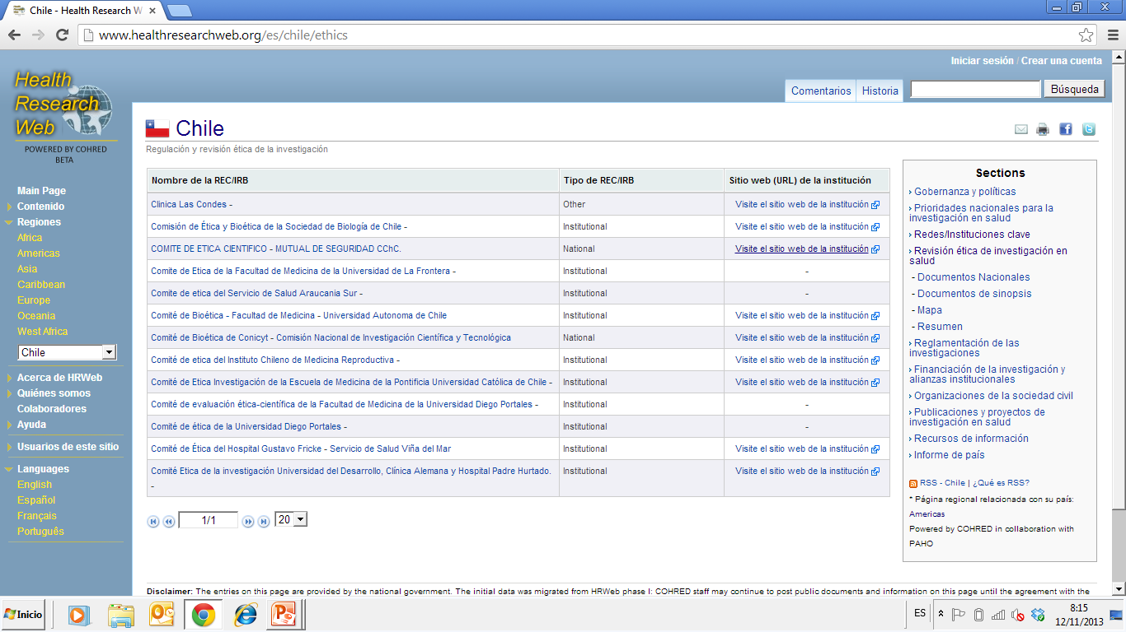
Somos parte de la red de Comités de Ética Científico de la OPS
11
Notes:
11
Mensajes:
Es probable que algunos de ustedes ya hayan escuchado de esta situación.
Hace cerca de un año, un colaborador que llevaba poco tiempo en Mutual, sufrió una discapacidad que lo imposibilitaba para seguir desarrollando las tareas propias de su trabajo.
Considerando que no podía seguir trabajando, se le propuso una salida de mutuo acuerdo que contemplaba todo lo que la ley exige desde el punto de vista de las necesidades de la empresa.
Sin embargo cometimos el error de no abordar su situación como lo hacemos normalmente con nuestros colaboradores y nuestros pensionados. Esto quiere decir apoyarlo en términos de su reinserción apoyo sicológico, etc.
Como aprendizaje, nivel corporativo la empresa está trabajando en cambiar algunos procesos para que no se den situaciones de este tipo nuevamente.
También se trabaja en la mejor forma de acercarse al trabajador para apoyarlo en cuanto a sus necesidades.
Les transmito esto porque es importante que como empresa saquemos aprendizaje de la situación, ya que es primera vez que nos ocurre un caso como este y no nos puede volver a suceder. De hecho en los próximos días verán que publicaremos los Procedimientos de Tutela de Derechos Fundamentales del Trabajo en nuestra Agencia.

Slide 12
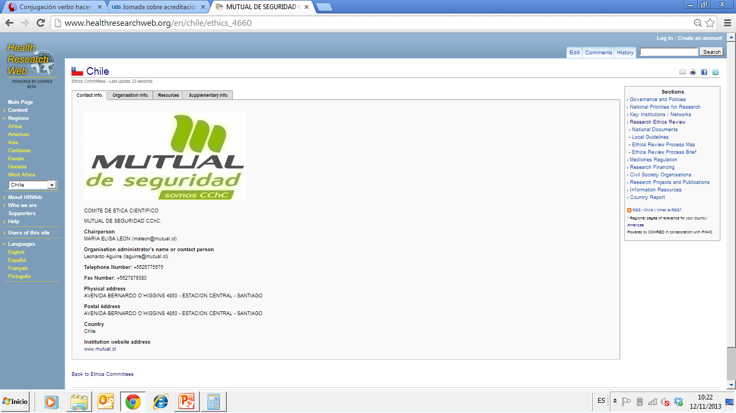
Información disponible en
http://www.healthresearchweb.org/

Slide 13
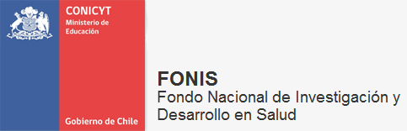

Participación en actividades de formación
El CEC ha participado en diversas actividades de formación y discusión
Seminario de Bioética: “Actualización en ética de la investigación en seres humanos”
Organizado por FONIS
"Ética de la investigación sobre medicamentos de uso humano y acceso a los medicamentos»
Organizado por la UDD

Slide 14
Para finalizar
El desafío 2014 es lograr la acreditación como Comité de Ética Científico ante la SEREMI de Salud antes Junio de 2014

Slide 15
¡Muchas Gracias!

